Slide 1
구현할 기능들 !!!!!
1. 유저는 숫자를 입력할 수 있다
2. 유저가 입력한 숫자가 컴퓨터가 뽑은 숫자보다 작으면 Up! 이라고 알려준다
3. 유저가 입력한 숫자가 컴퓨터가 뽑은 숫자보다 크면 Down! 이라고 알려준다
4. 유저가 입력한 숫자가 컴퓨터가 뽑은 숫자와 일치하다면 That’s right이라고 뜨고 게임이 종료된다.
5. 유저는 총 5번의 기회가 있다
6. 게임이 종료되면 버튼은 비활성화된다
7. 리셋버튼을 누르면 게임이 초기화된다
8. 유저가 1~100범위 밖에 숫자를 입력할시에 경고메세지가 뜬다
9. 유저가 이미 입력한 값을 또 입력할 시에 경고메세지가 뜬다
10. 반응형 UI

Slide 2
//랜덤번호 지정
//유저가 번호를 입력한다. 그리고 go라는 버튼을 누름
//만약에 유저가 랜덤번호를 맞추면, 맞췄습니다!
//랜덤번호가 < 유저번호 Down!!
//랜덤번호가 > 유저번호 UP!!
//Reset버튼을 누르면 게임이 리셋된다
//5번의 기회를 다쓰면 게임이 끝난다 (더이상 추측 불가, 버튼이 disable)
//유저가 1~100범위 밖에 숫자를 입력하면 알려준다. 기회를 깍지않는다.
//유저가 이미 입력한 숫자를 또 입력하면 , 알려준다, 기회를 깍지 않는다.

Slide 3
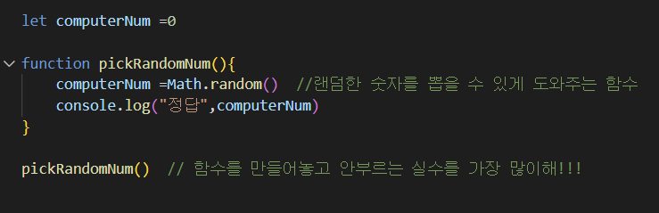
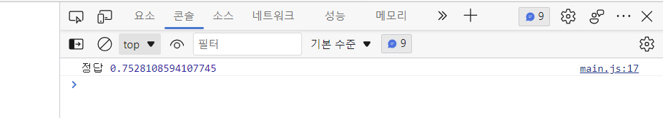
JS파일 random 함수 불러오고 console 창으로 확인
Math.random() 함수는 0~1사이에 숫자를 지정

Slide 4
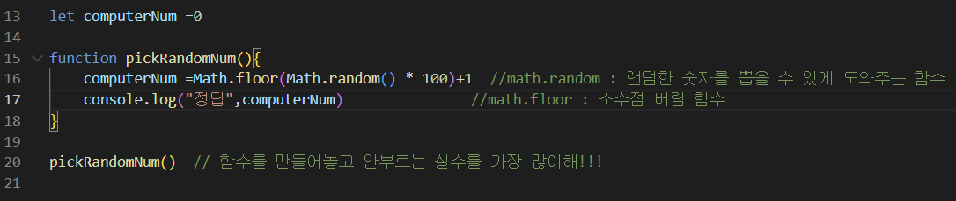
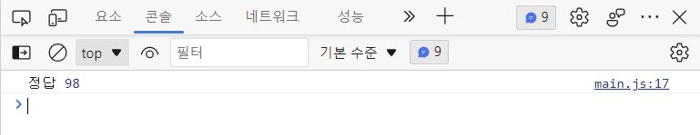
근데 우리는 정수가 필요해!!
100 곱하고 Math.floor(소수점 버림함수)로 감싸기 -> 0~99범위
+1을 통해 1~100 까지의 정수를 출력
1~100사이의 정수를 랜덤으로 출력

Slide 5
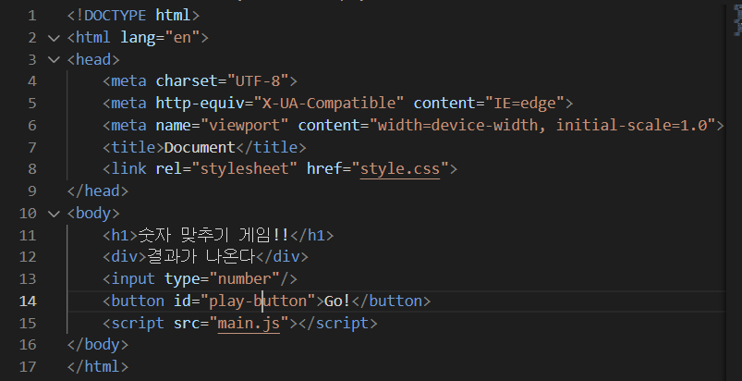
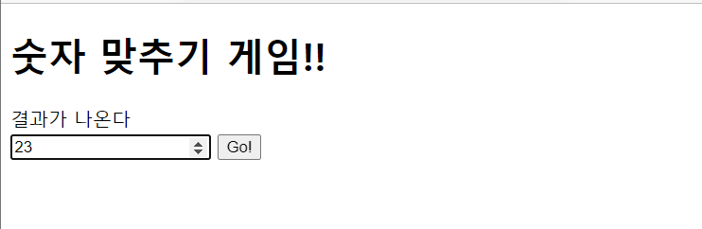
html 파일
유저가 23이란 숫자를 눌렀을 때 숫자를 어떻게 들고 올까??
먼저 go 버튼의 아이디를 play-button으로 지정

Slide 6

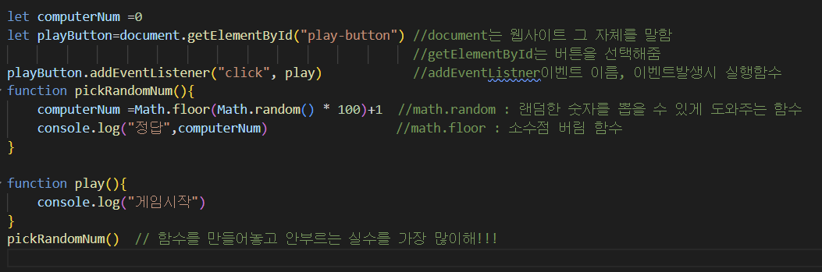
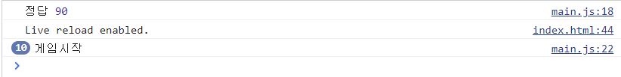
Js파일 go버튼 이벤트 넣어주기
버튼을 선택해줌
클릭 이벤트에는 hover ,focus등등 다양한 이벤트가 들어갈 수 있다.
Play 함수를 만든 후 addEvnetLisner로
Go를 클릭했을 때의 이벤트를 넣어줌
이때!!! 함수도 변수로 사용할 수 있는 걸 인지하자 !!!

Slide 7
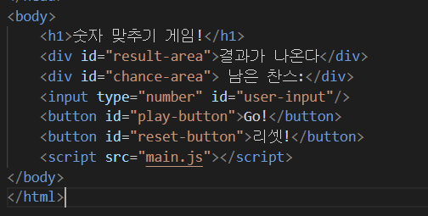
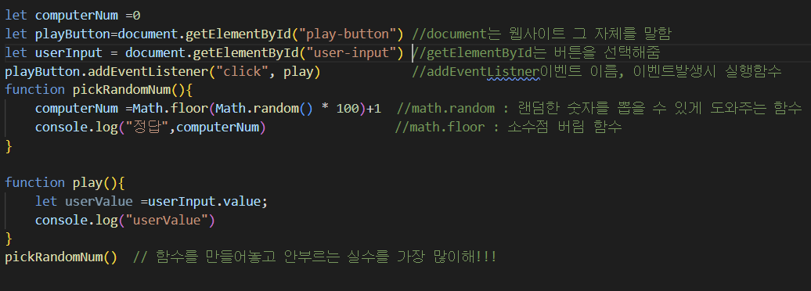
Js파일 user input 이벤트 넣어주기
html파일 user-input id 추가하기
User가 정한 값을 가져오기 위해
Let userInput으로 정의 후
geElemetById로 선택후 uservalue를 출력해 확인해보기

Slide 8
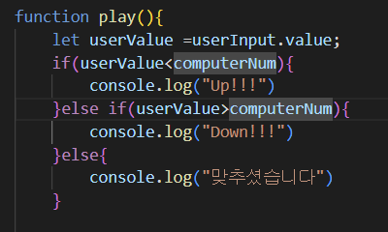
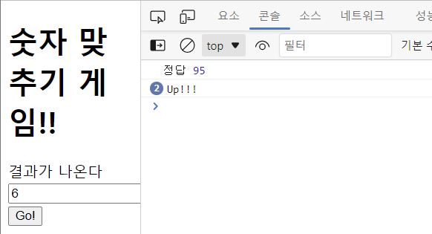
Js파일 play 함수에 조건문 추가하기
플레이 함수에 만들어둔 uservalue와 computerNum을 비교해서 콘솔창에 출력
사용자 값을 입력할 때마다 바뀌는 것을 볼 수 있다.

Slide 9
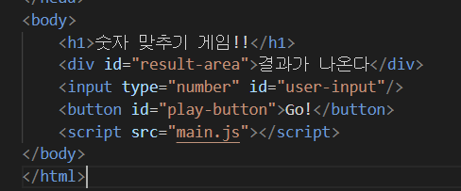
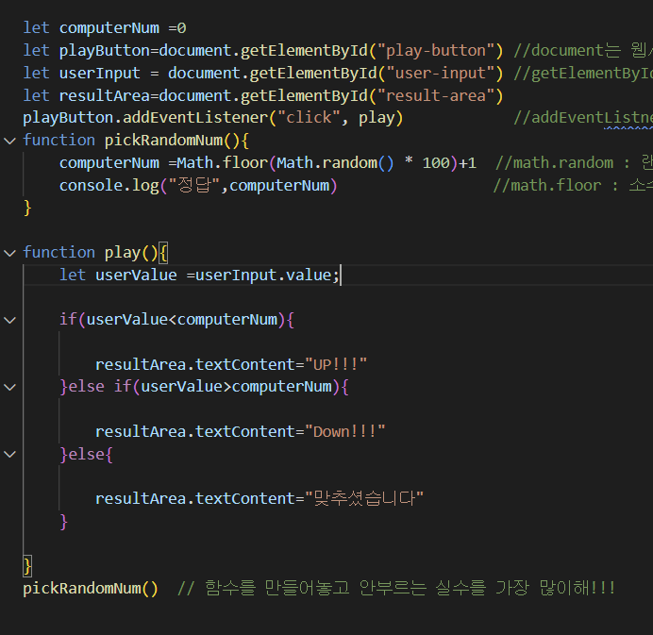
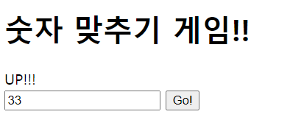
Js파일 조건문 결과 값을 화면에 보이게 하기
html 파일 div에 result-area id추가
같은 방식으로 요소를 가져온 후
textContent로 문자를 화면에 보이게 해줌

Slide 10
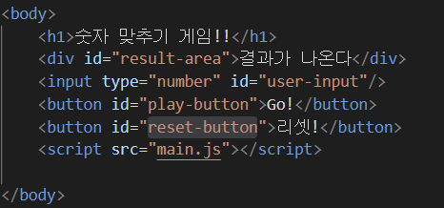
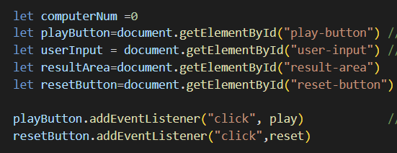
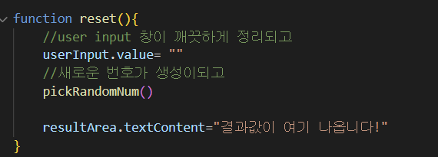
리셋 버튼 만들기!!
리셋 버튼을 html파일에 추가
Id를 가져와서 마찬가지로 resetButton으로 정의하여 선택 후
addEventListener로 클릭이벤트를 넣어줌
리셋 함수 추가
UserInput.value=“”는 user의 값을 지움
pickRandomNum 함수를 끌어와 랜덤번호를 다시 생성해준다. 이제 직접 확인!!!

Slide 11
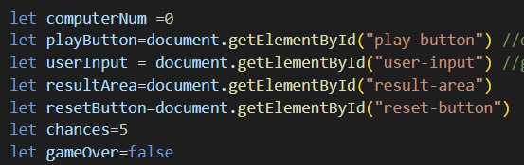
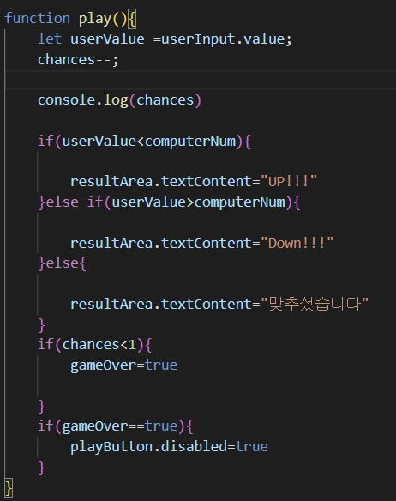
5번의 chances 횟수 정하기
Chances를 5로 선언
Gameover는 false로 정해두기
Play함수에 chances- - 로 감소연산
두개의 조건문 중
첫 번째 조건문은 chances값이1보다 작아지면 gameover는 true
두 번째 조건문은 gameover가 true면
PlayButton은 disabeld로 사용할 수 없게 된다.

Slide 12
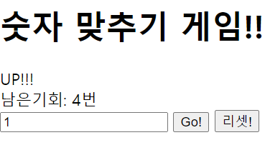
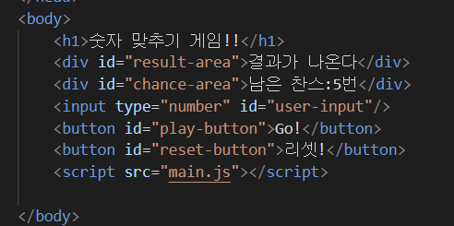
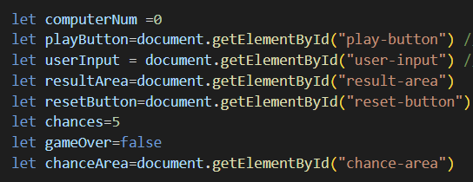
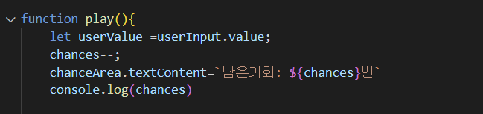
5번의 chances 횟수 정하기
html파일 남은찬스 id 추가
chanceArea에 아이디 불러오기
` ` 백틱 신텍스를 사용해서 play 함수에
동적인 것과 정적인 것을 같이 사용하기
그럼 웹 화면에 클릭할 때마다 횟수가 변함

Slide 13
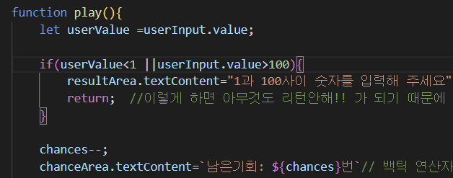
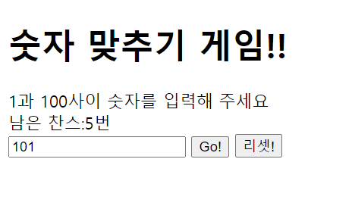
Js 파일, 유저가 1~100범위 밖에 숫자를 입력하면 알려준다. chance를 깍지않는다.
간단!!!
Uservalue 값이 1보다 작거나 100보다 크다면
웹 화면상에서 텍스트를 출력
이때 chance– 위에 조건문이 들어가고 아무것도 리턴하지 않았기 때문에 chance는 줄어들지 않음

Slide 14
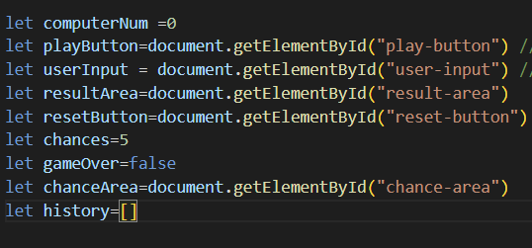
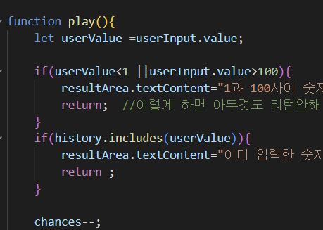
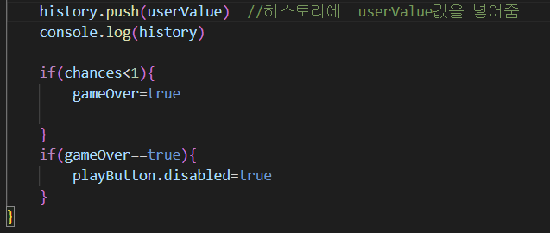
Js 파일, 유저가 이미 입력한 숫자를 또 입력하면 ,
알려준다, 기회를 깍지 않는다.
history배열 생성
조건문 history 안에 userValue값이 존재하면
텍스트를 출력하고 종료(아무것도 리턴X)
유효성 검사? 알아보기
History에 uservalue값을 넣어줌

Slide 15
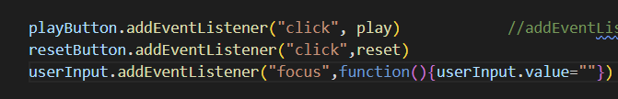
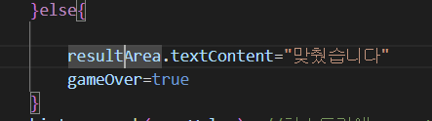
이제 추가적인 것들
포커스(이벤트) 될 때 지워지게 하기
정답을 맞췄을 때 go 버튼 안눌리게 하기

